Slide 1
ГРАДАЦИЈА СВЈЕТЛОСТИ У ОДНОСУ НА ОДРЕЂЕНОСТ ИЗВОРА

Slide 2
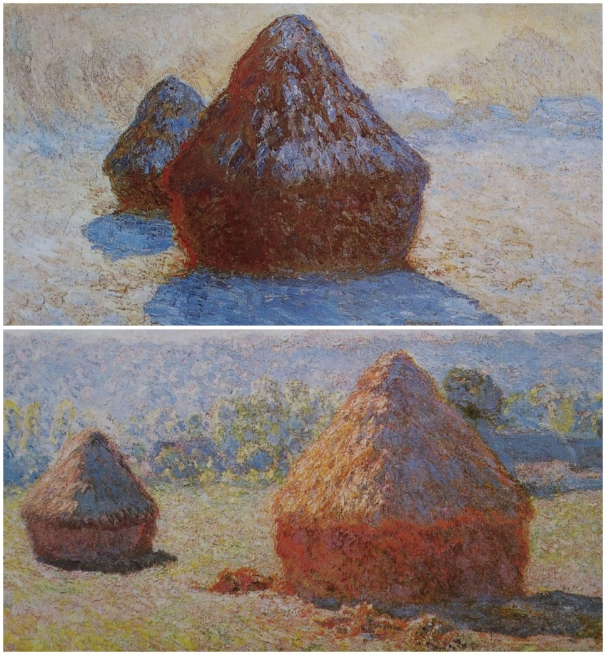
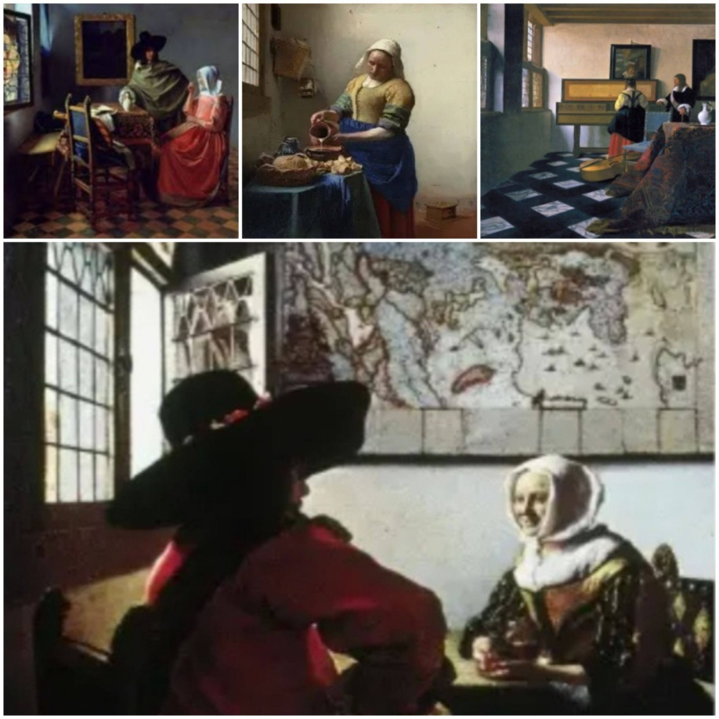
Количина свјетла је услов за опажање сваког видљивог облика . Свјетлосни извори могу бити природни (Сунце) и вјештачки (електрична свјетлост , свијећа) , а свјетлосни зраци , директни или индиректни .

Slide 3
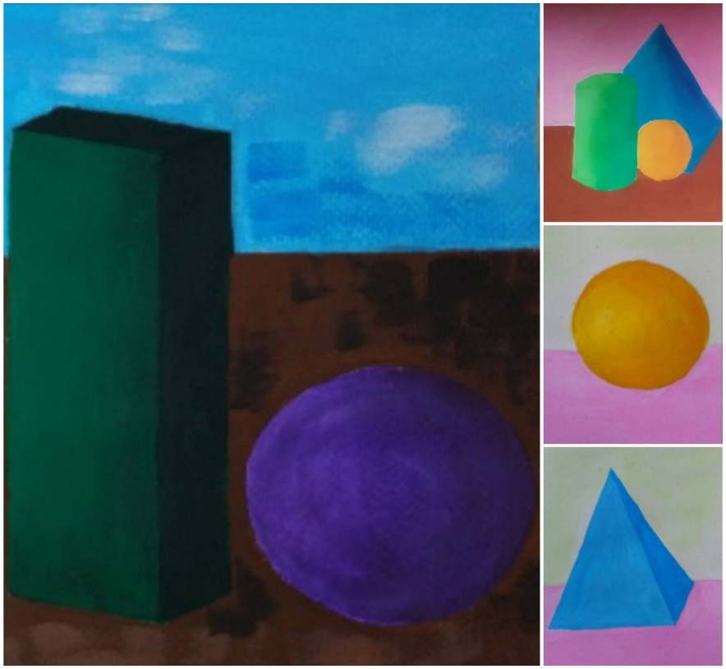
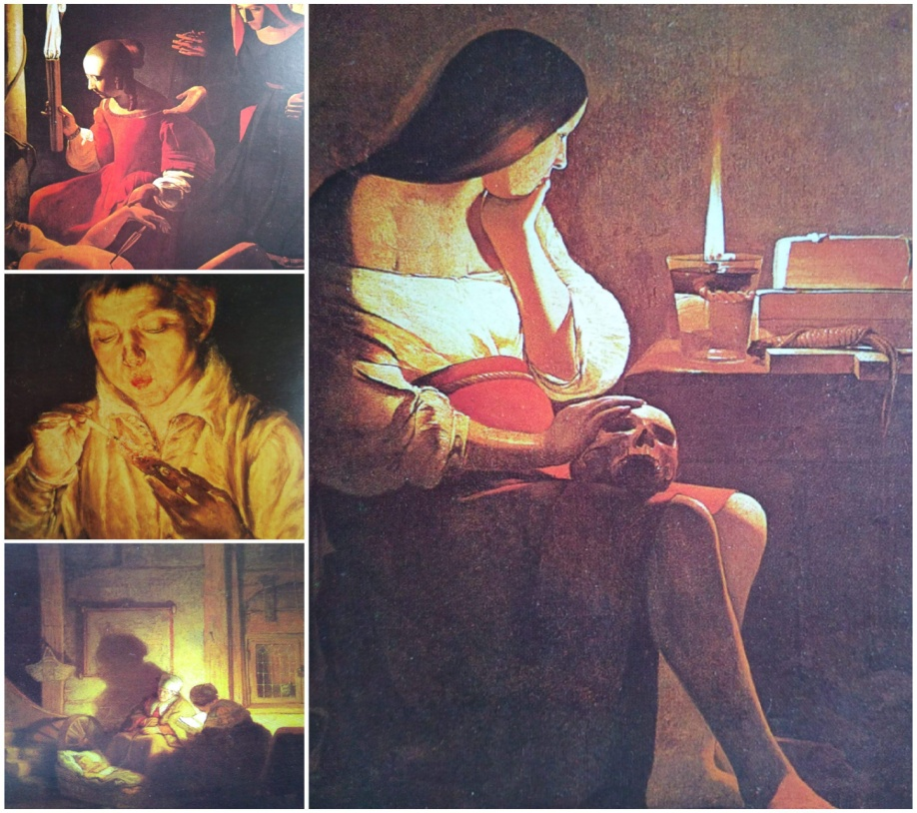
Под дејством свјетла и зависно од његовог положаја , предмети могу бити освјетљени и неосвјетљени , мање или више освјетљени , могу имати сјенке или могу бити без њих .

Slide 4
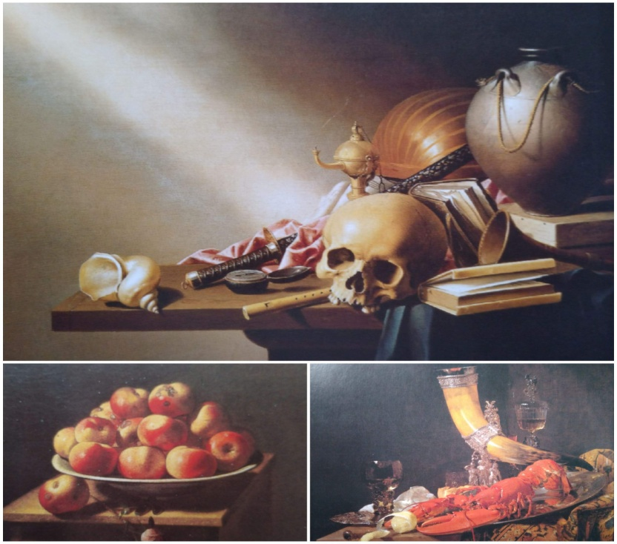
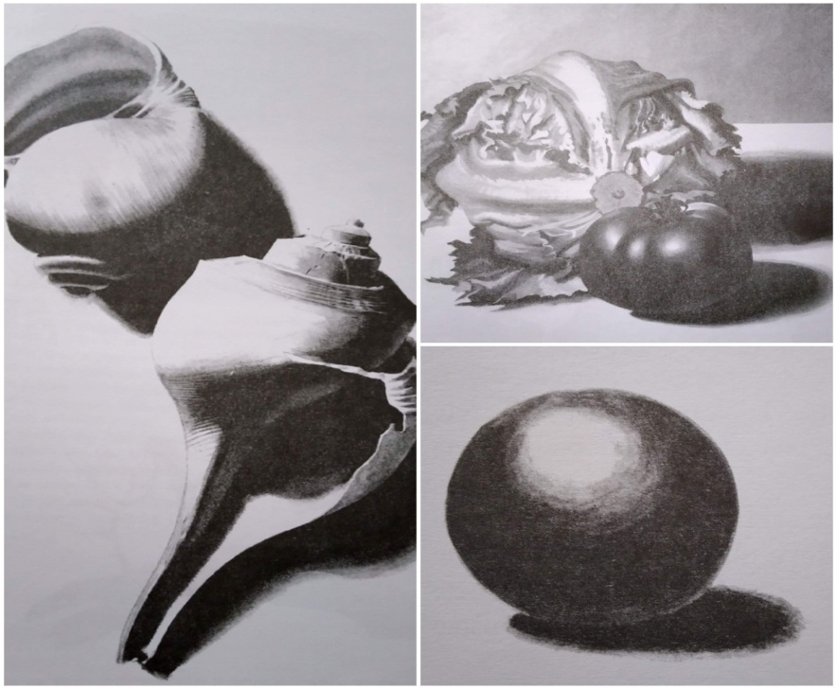
Сваки предмет има двије вриједности свјетлине : предметну свјетлину (ону свјетлост која припада самом предмету као извору ) и освјетљење које долази са стране од неког другог извора (природног или вјештачког) . Равномјерно освјетљен предмет не одаје утисак да своју свјетлину прима са неке друге стране . Бочно освјетљење гради сјенку што производи јак тродимензионалан утисак .

Slide 5
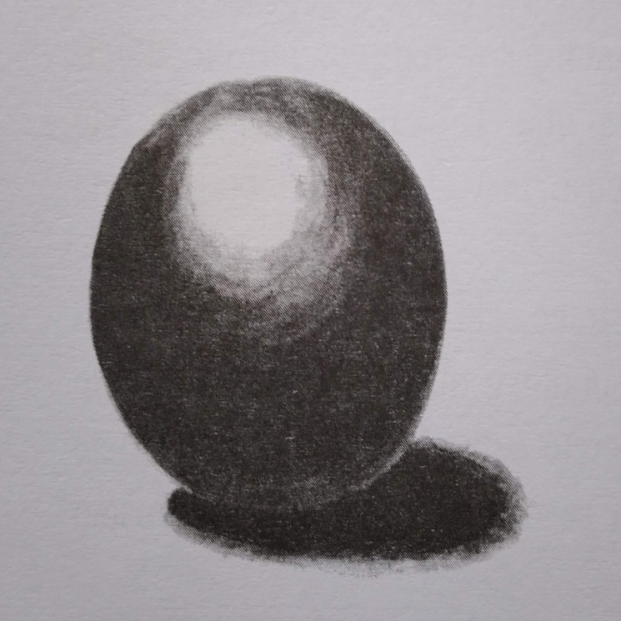
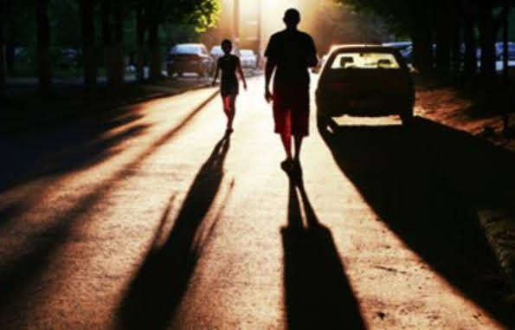
Сјенке могу да буду везане за предмет или бачене . Физички обе врсте сјенки су исте природе и настају на мјестима гдје је мало свјетлости . Везана сјенка је она која се никад не одваја од освјетљених тијела (као у случају лопте) . Бачене сјенке су непосредно повезане са предметима од којих потичу , као у примјеру кад сјенка неког човјека додирује његово стопало на тлу .

Slide 6
Јачину освјелљеног мјеста условљавају три чиниоца :
јачина извора свјетла
угао усмјерења свјетла
растојање између извора свјетла и освјетљеног предмета .
Ако је свјетлосни извор ужи и дужи од тијела које баца сјенку , изведена сјенка је шира и краћа од изворне сјенке , и обрнуто . Ако су дужина и ширина свјетлосног тијела једнаке са дужином и ширином тијела које баца сјенку , онда изведена сјенка , у погледу контура , има исти облик као и изворна сјенка .

Slide 7
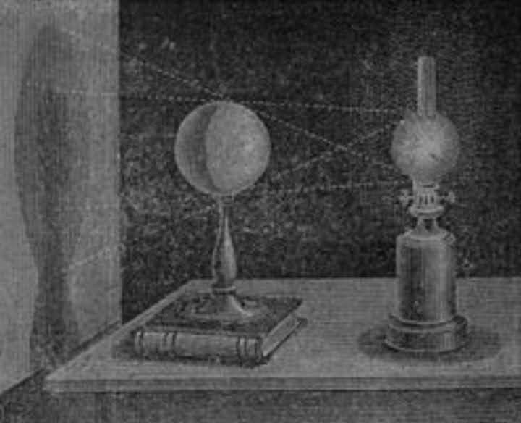
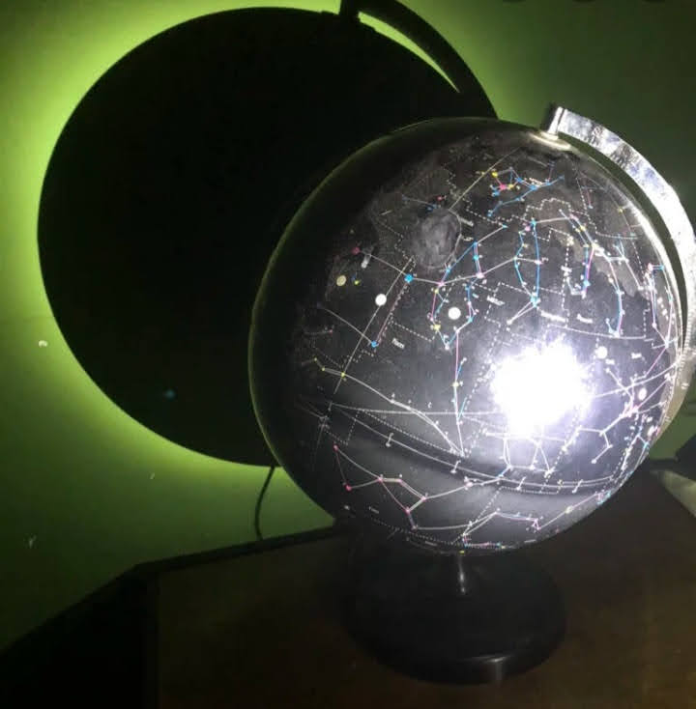
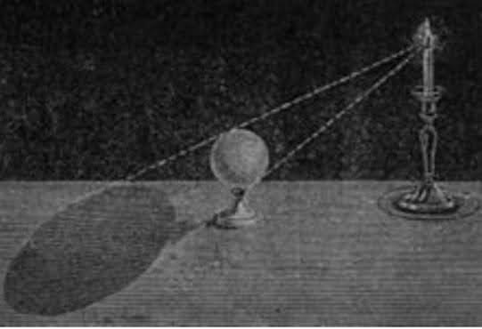

Slide 8
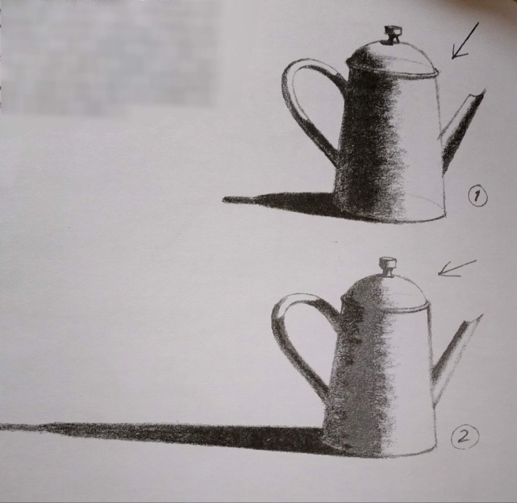
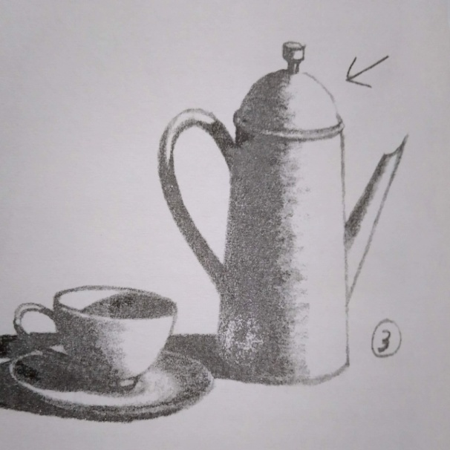
Тијело које се налази између два једнака извора свјетлости баца двије сјенке које се пружају по линијама тих двију свјетлости . Ако премјестимо то тијело и приближимо га више једном извору свјетлости него другом , сјенка која се пружа према ближем извору свјетлости биће мање тамна .
Ако неки предмет удаљимо од свјетлости смањиће се и облик његове сјенке . Ако поменути предмет ставимо сасвим близу извора свјетлости видјећемо како он баца врло велику сјенку на зид.

Slide 9
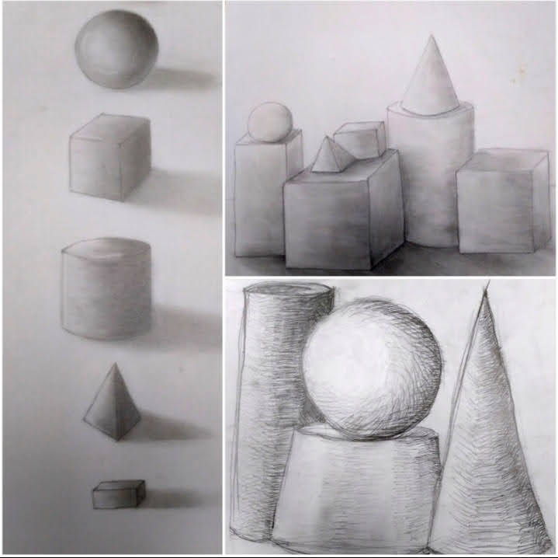
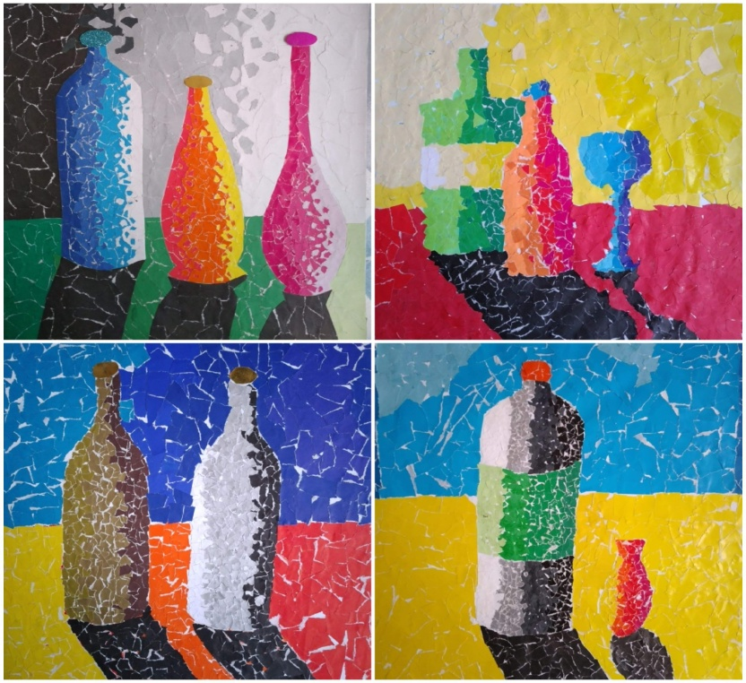
ДОМАЋИ РАД :
Нацртај контуре за три облика : кромпир , флашу и мању кутију (у облику оне за шибице). Затим их осликај темпером водећи рачуна о освјетљеним и затамњеним мјестима ако је извор свјетла са ЛИЈЕВЕ стране .

